Slide 1
템플릿 기초
강사 : 김명길

Slide 2
Contents
템플릿 - 템플릿 개념 - 함수 템플릿 - 클래스 템플릿

Slide 3
템플릿 기초
템플릿 개념 함수 템플릿 클래스 템플릿

Slide 4
템플릿
템플릿 개념
템플릿이란? > template ( 형, 틀, 견본 ) > c++ 에서 지원하는 일반화 프로그래밍을 위한 요소 > 함수, 클래스에의 일반적인 형식만을 지정하여 사용

Slide 5
템플릿
템플릿 개념
일반화 프로그래밍 > 임의 타입에 대해 동작하는 함수, 클래스를 작성하여 활요하는 프로그래밍 방식 > C++ 에서 템플릿을 활용하는 프로그래밍 방식 > 객체 지향보다 재사용성과 편의성이 더 우수

Slide 6
템플릿
템플릿 개념
템플릿의 종류 > 함수 템플릿 - 임의 타입에 대해 동작하는 함수를 만들 수 있는 템플릿 - 반환 값이나, 매개변수를 임의의 타입으로 지정할 수 있다.

Slide 7
템플릿
템플릿 개념
템플릿의 종류 > 클래스 템플릿 - 임의 타입에 대해 동작하는 클래스를 만들 수 있는 템플릿 - 임의 타입의 멤버 변수를 생성 가능 - 멤버 함수를 함수 템플릿으로 작성 가능

Slide 8
템플릿
템플릿 개념
용어 뉘앙스 > 함수 템플릿 - 임의 타입에 대해 동작하는 함수를 만들 수 있는 템플릿 > 템플릿 함수 - 함수 템플릿을 이용해서 만들어진 함수

Slide 9
템플릿
템플릿 개념
문법 > tempalte<> - 템플릿 시작 명령 - 함수나 클래스 상단에 선언 - 사용할 임의 타밍명을 <> 안에 지정

Slide 10
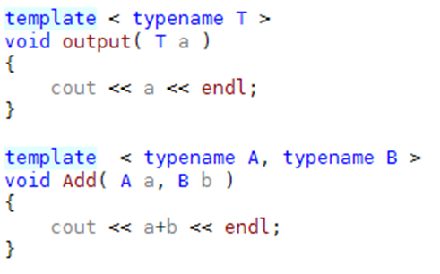
템플릿
템플릿 개념
문법 예시

Slide 11
템플릿
템플릿 개념
클래스 템플릿 주의점 > 클래스를 *.h *.cpp 로 분할 할 수 없음 > 멤버 함수의 선언부와 정의부로 분할은 가능 > 정의부와 선언부 위에는 template 명령 선언

